Slide 1
Ontology based Chatbot
Giảng viên: Lê Anh Cường
Nguyễn Tuấn Huy – 51603144
Nguyễn Trung Tính - 51603330

Slide 2
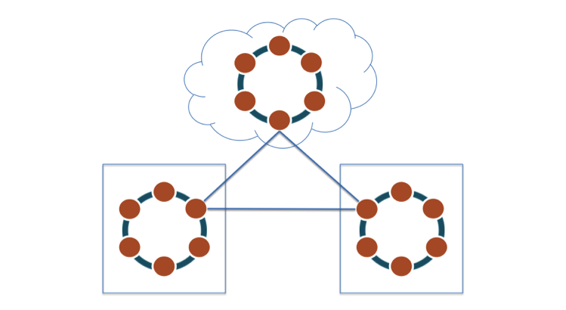
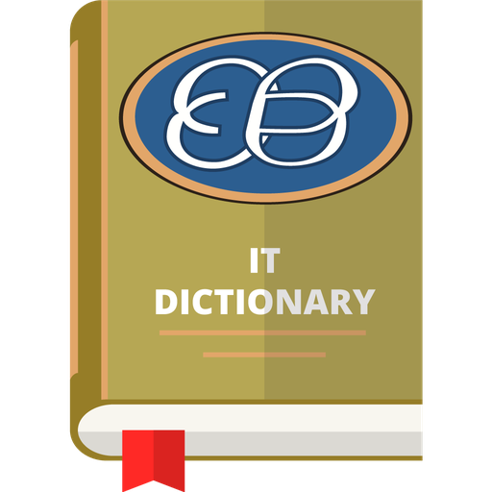
Kiến thức về Ontology:
Biểu diễn một lĩnh vực
Được sử dụng để suy luận về các đối tượng thuộc lĩnh vực và mối quan hệ giữa chúng.
Định nghĩa
Khái niệm
Mô hình dữ liệu
Ràng buộc
Thuộc tính
Notes:
Là một mô hình dữ liệu biểu diễn một lĩnh vực và được sử dụng để suy luận về các đối tượng trong lĩnh vực đó và mối quan hệ giữa chúng.
Ontology cung cấp một bộ từ vựng chung bao gồm các khái niệm, các thuộc tính quan trọng và các định nghĩa về các khái niệm và các thuộc tính này
Ngoài bộ từ vựng, ontology còn cung cấp các ràng buộc, đôi khi các ràng buộc này được coi như các giả định cơ sở về ý nghĩa mong muốn của bộ từ vựng, nó được sử dụng trong một miền mà có thể được giao tiếp giữa người và các hệ thống ứng dụng phân tán hỗn tạp khác.

Slide 3

Kiến thức về Ontology:
Các thuộc tính
Các cá thể
Các mối quan hệ
Các lớp
Notes:
Các ontology được sử dụng như là một biểu mẫu trình bày tri thức về thế giới hay một phần của nó. Các ontology thường miêu tả:
Các cá thể: Các cá thể là các thành phần cơ bản, nền tảng của một ontology. Các cá thể trong một ontology có thể bao gồm các đối tượng cụ thể như con người, động vật, cái bàn… cũng như các cá thể trừu tượng như các thành viên hay các từ. Một ontology có thể không cần bất kỳ một cá thể nào, nhưng một trong những lý do chính của một ontology là để cung cấp một ngữ nghĩa của việc phân lớp các cá thể, mặc dù các cá thể này không thực sự là một phần của ontology.
Các lớp: Các lớp là các nhóm, tập hợp các đối tượng trừu tượng. Chúng có thể chứa các cá thể, các lớp khác, hay là sự phối hợp của cả hai. Các ontology biến đổi tuỳ thuộc vào cấu trúc và nội dung của nó: Một lớp có thể chứa các lớp con, có thể là một lớp tổng quan (chứa tất cả mọi thứ), có thể là lớp chỉ chứa những cá thể riêng lẻ, Một lớp có thể xếp gộp vào hoặc bị xếp gộp vào bởi các lớp khác. Mối quan hệ xếp gộp này được sử dụng để tạo ra một cấu trúc có thứ bậc các lớp, thường là với một lớp thông dụng nhất kiểu Thing ở trên đỉnh và các lớp rất rõ ràng kiểu 2002, Ford ở phía dưới cùng.
Các thuộc tính: Các đối tượng trong ontology có thể được mô tả thông qua việc khai báo các thuộc tính của chúng. Mỗi một thuộc tính đều có tên và giá trị của thuộc tính đó. Các thuộc tính được sử dụng để lưu trữ các thông tin mà đối tượng có thể có. Ví dụ, đối với một cá nhân có thể có các thuộc tính: Họ_tên, ngày_sinh, quê_quán, số_cmnd… Giá trị của một thuộc tính có thể có các kiểu dữ liệu phức tạp.
Các mối liên hệ: Một trong những ứng dụng quan trọng của việc sử dụng các thuộc tính là để mô tả mối liên hệ giữa các đối tượng trong ontology. Một mối quan hệ là một thuộc tính có giá trị là một đối tượng nào đó trong ontology. Một kiểu quan hệ quan trọng là kiểu quan hệ xếp gộp (subsumption). Kiểu quan hệ này mô tả các đối tượng nào là các thành viên của các lớp nào của các đối tượng. Hiện tại, việc kết hợp các ontology là một tiến trình được làm phần lớn là thủ công, do vậy rất tốn thời gian và đắt đỏ. Việc sử dụng các ontology là cơ sở để cung cấp một định nghĩa thông dụng của các thuật ngữ cốt lõi có thể làm cho tiến trình này trở nên dễ quản lý hơn. Hiện đang có các nghiên cứu dựa trên các kỹ thuật sản sinh để nối kết các ontology, tuy nhiên lĩnh vực này mới chỉ hiện hữu về mặt lý thuyết.
Bộ từ vựng ontology được xây dựng trên cơ sở tầng RDF và RDFS, cung cấp khả năng biểu diễn ngữ nghĩa mềm dẻo cho tài nguyên Web và có khả năng hỗ trợ lập luận.

Slide 4
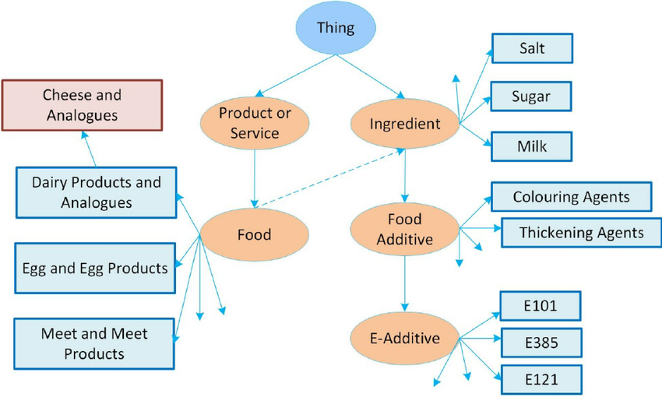
Kiến thức về Ontology:

